Slide 1

Önálló laboratórium
Hibrid SDN hálózat kialakítása és automatizálása
Nagy Márton, Dengyel Bendegúz
Konzulens: Dr. Zsóka Zoltán

Slide 2
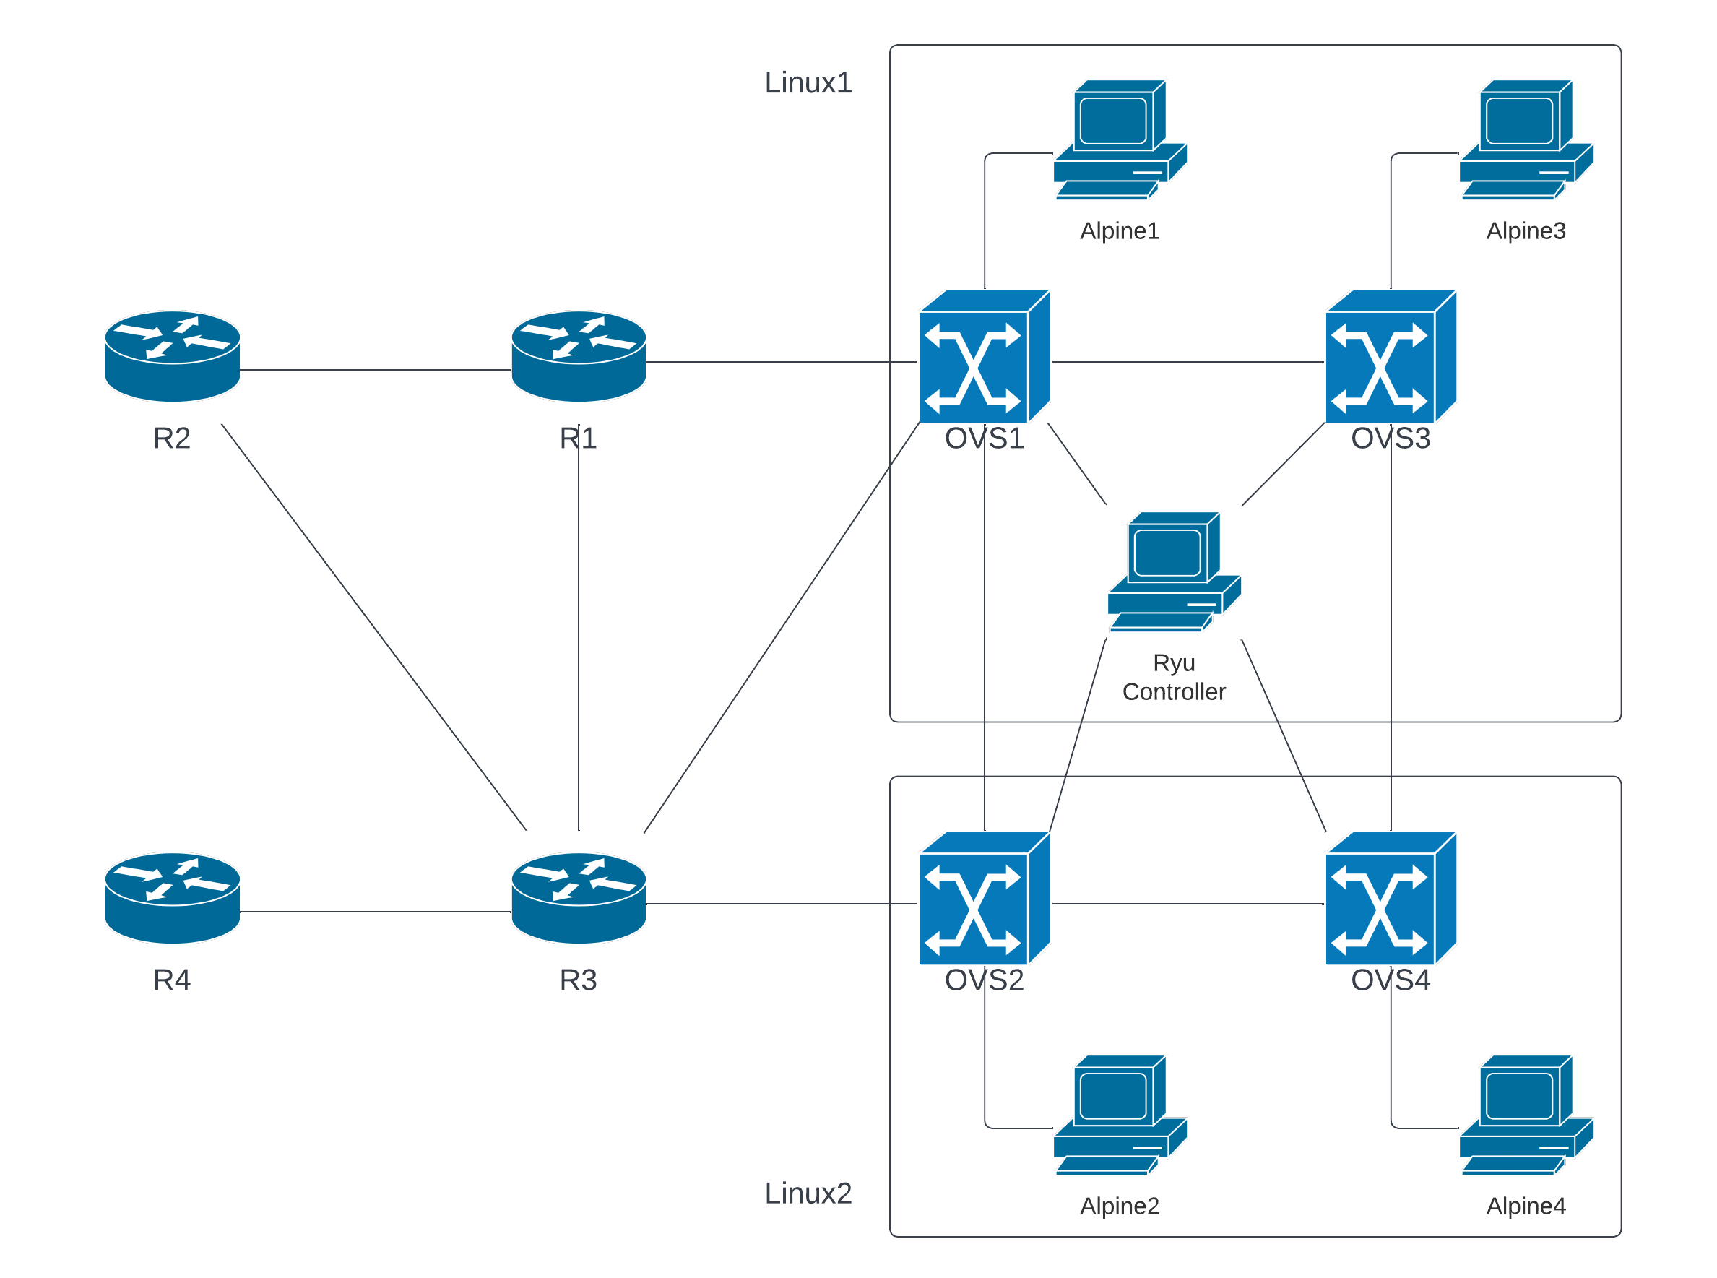
A hálózat topológiája

Slide 3
Felmerülő problémák és megoldásaik

Slide 4
ESXi környezet
Nem friss/hibás scriptek
Copy/Paste nem működik -> .iso mountolás / termbin.com
Router konfiguráció (VLAN képes portok)
Internet a Linuxokra -> 999 VLAN
Snapshotok + visszaállítás + scriptek újra futtatása

Slide 5
DOCKER
Copy -> Dockerfile
Hurok a hálózatban -> "nincs net" -> script módosítása
A rendelkezésre álló tárhely megtelik (Linux/Docker/ESXi ?)
Lekapcsolás után nem lehet újraindítani -> Scriptek
Macvlan

Slide 6
SDN eszközök (konténerek)
PIP install
Script módosítása -> nincs OVS konfiguráció
Hostok helyett Alpineok (oka?)

Slide 7
Hol tartunk most?
Macvlan
README (és egyéb dokumentáció) + scriptek
Saját környezet
Cél: egy jól működő hibrid (SDN és hagyományos) tesztkörnyezet/hálózat létrehozása a jövőbeli kutatások támogatására

